Slide 1
启动龙头战法汇总
4月25日 20点15分
陈锵行
执业编号:A1120620020001
历经多年市场沉浮，独创了《七星反转》《主题风口战法》等系列战法，对“消息面”解读独到、锋利。善于敏锐挖掘市场新的操作方向和机会，把握市场上热点方向快狠准；注重市场炒作背后逻辑，通过现象看本质。

Slide 2
01/
02/
03/
行情解读
战法教学
买卖点教学

Slide 3
01
行情解读

Slide 4
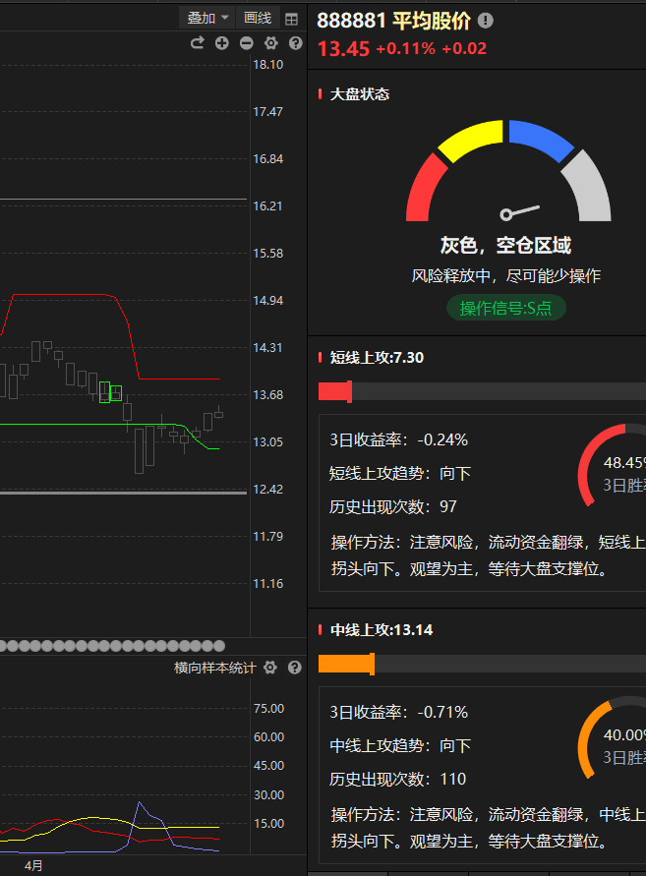
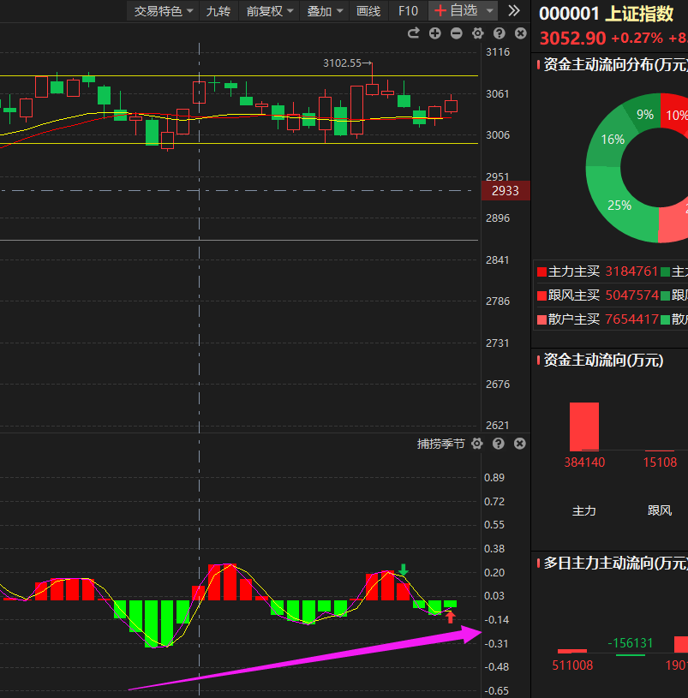
牛熊线走平
捕捞季节三重底背离金叉
一季报业绩雷+节前效应后
迎接五月份反攻行情！

Slide 5
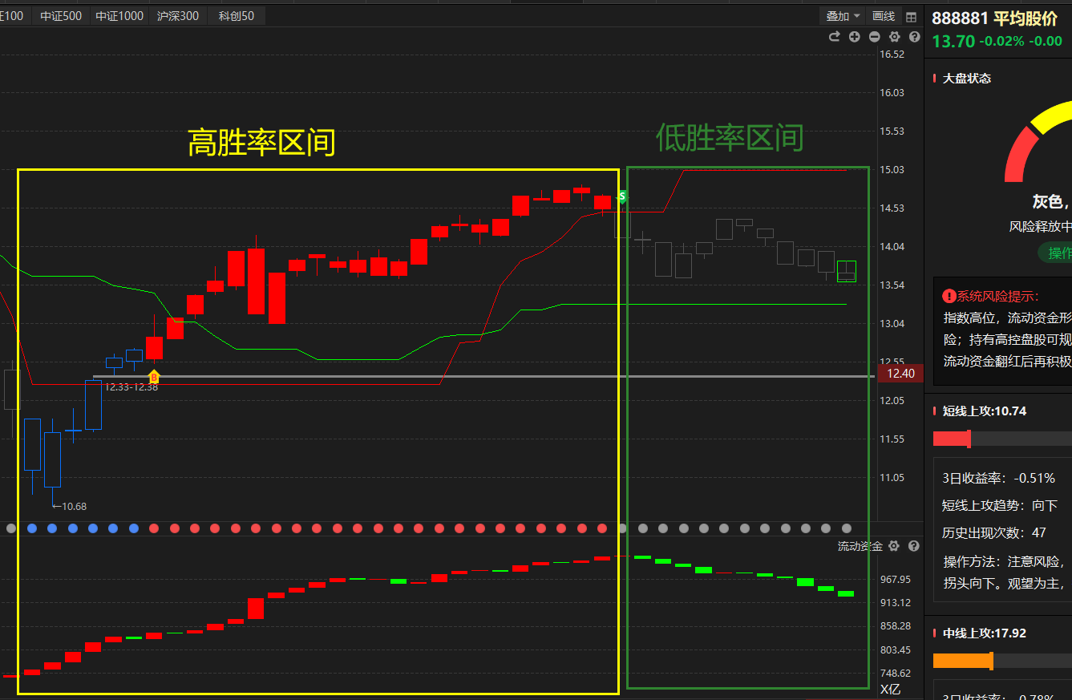
平均股价带绿帽：资金背离
决定我们仓位最重要的指标是流动资金
流动资金持续翻红高胜率、高仓位区间
流动资金持续翻绿低胜率、低仓位区间

Slide 6
02
战法教学

Slide 8
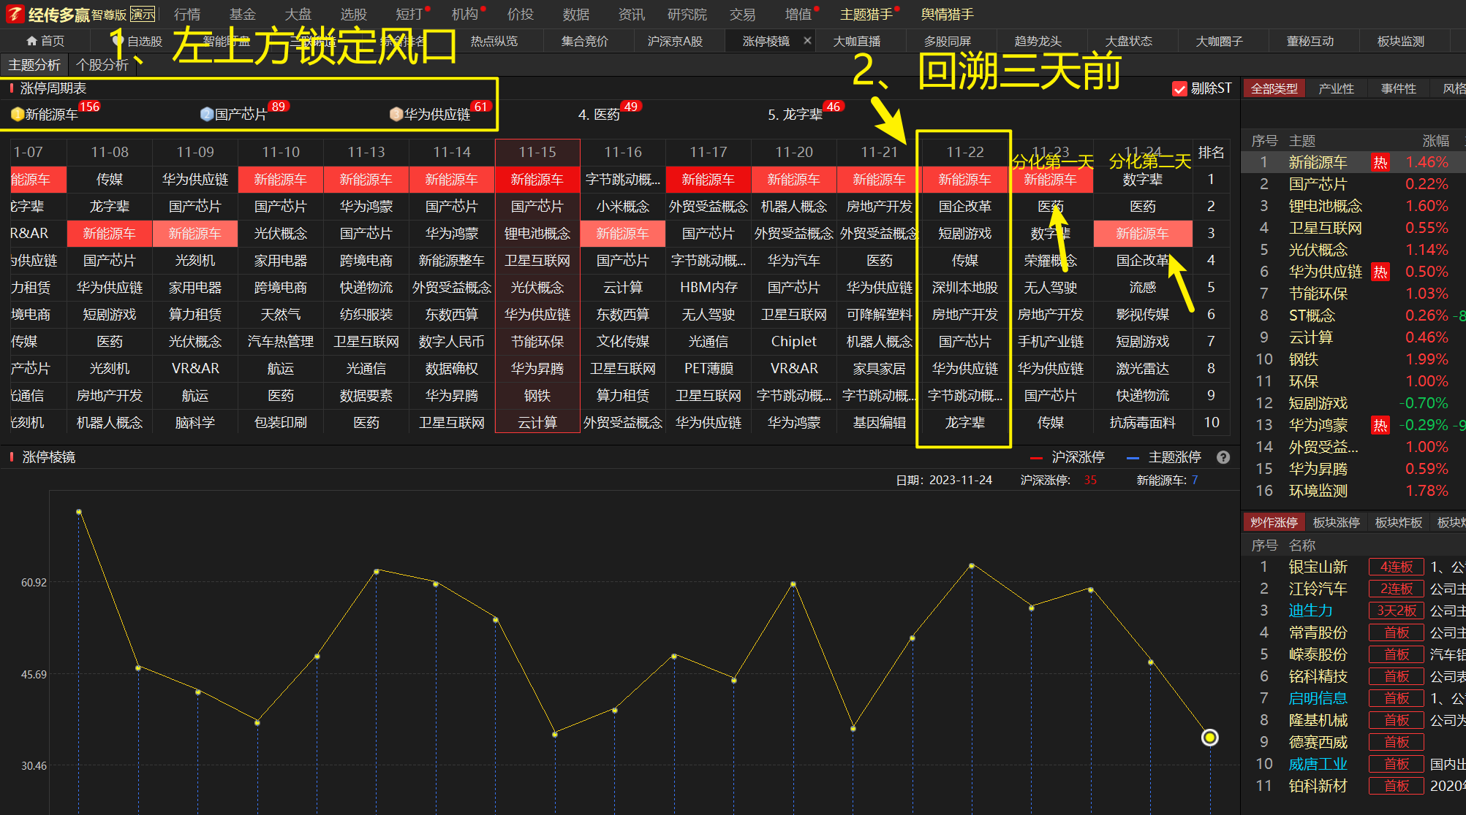
第一步：
看左上方锁定强风口板块
第二步：
回溯三天前涨停的个股
优选启动龙头形态
（分化两天蓝线之上）

Slide 9
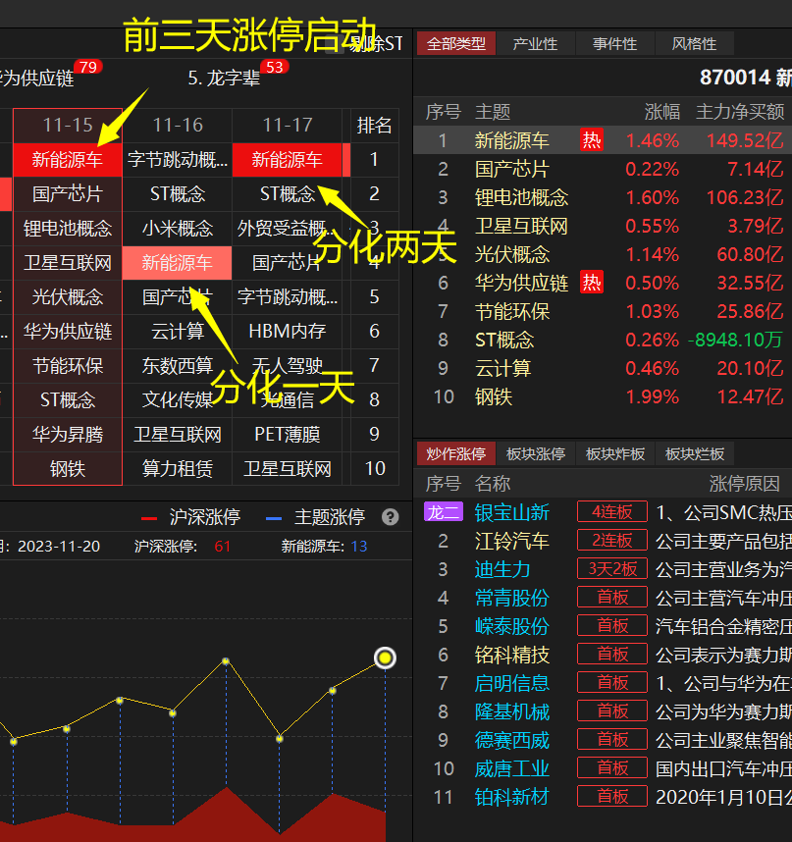
涨停棱镜选启动龙头
2、涨停棱镜：
第一步：选择三天内的最强风口
第二步：根据五星龙头战法优中选优
2、涨停棱镜：
第一步：选择三天内的最强风口
第二步：根据五星龙头战法优中选优

Slide 10
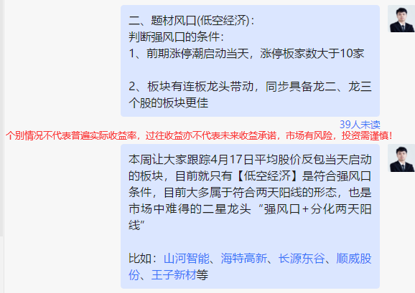

Slide 11
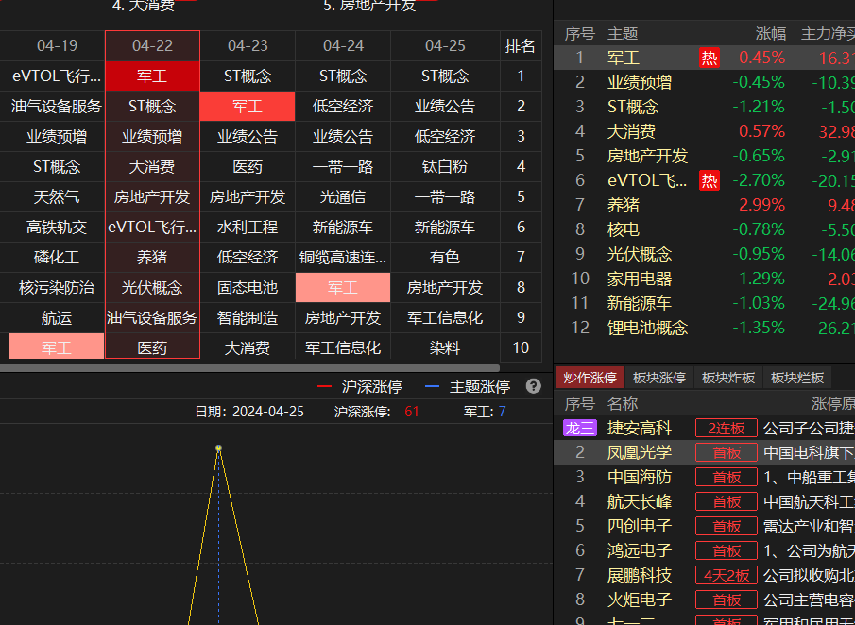

Slide 12
启动龙头五星评判标准 （符合一条获得一个星）
1、分化两天都是阳线
2、属于风口板块
3、符合弱转强
4、趋势龙变启动龙
5、平均股价资金翻红
跌破蓝线扣一颗星，跌破熊线则全扣

Slide 13
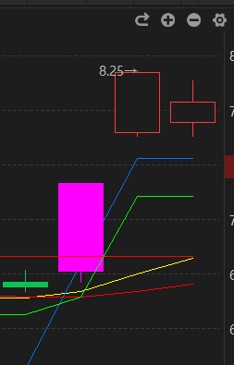
符合分化两天都是阳线

Slide 14
属于风口板块

Slide 15
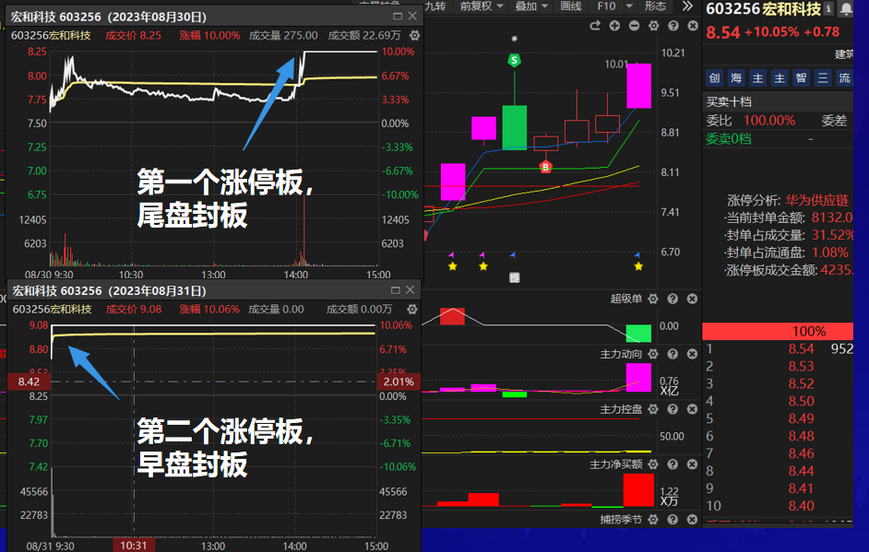
符合弱转强
个别情况不代表普遍实际收益率，过往收益亦不代表未来收益承诺，市场有风险，投资需谨慎。

Slide 16
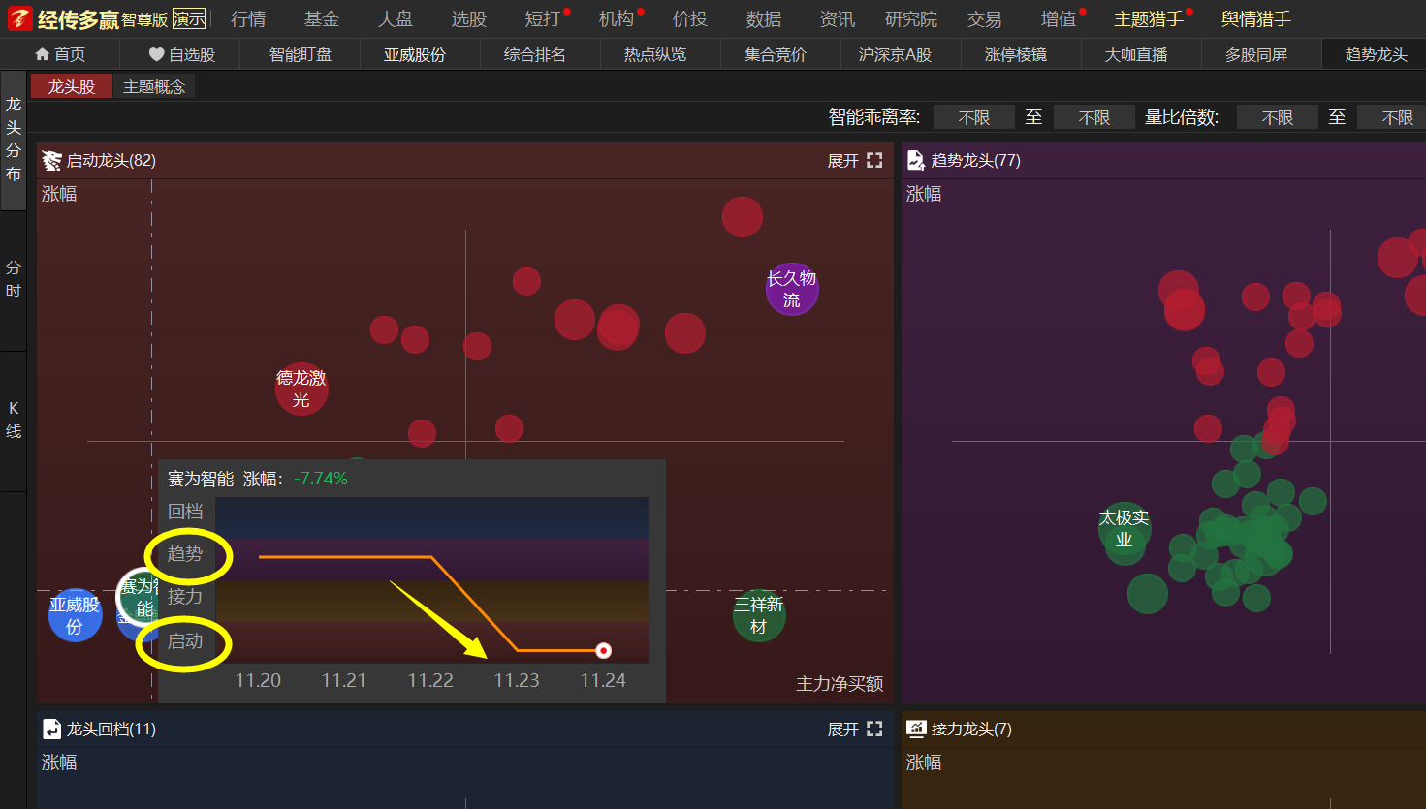

Slide 17
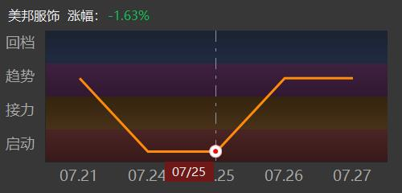
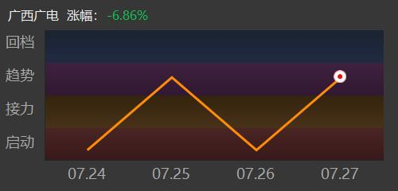
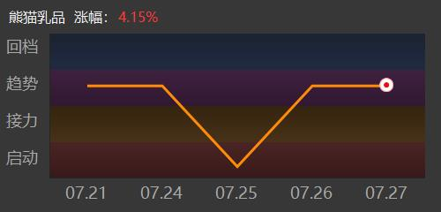
启动龙头战法
启动龙头：容易选到首波启动的龙头，而且分歧给买点上车机会
趋势龙头：处于强势拉升区间，选出来后短期买点比较难找 回档龙头：回撤的力度过大，有机会龙头要倒下
接力龙头：属于第二波、第三波的机会，获利盘较多
优选从趋势龙头过渡到启动龙头的个股

Slide 18
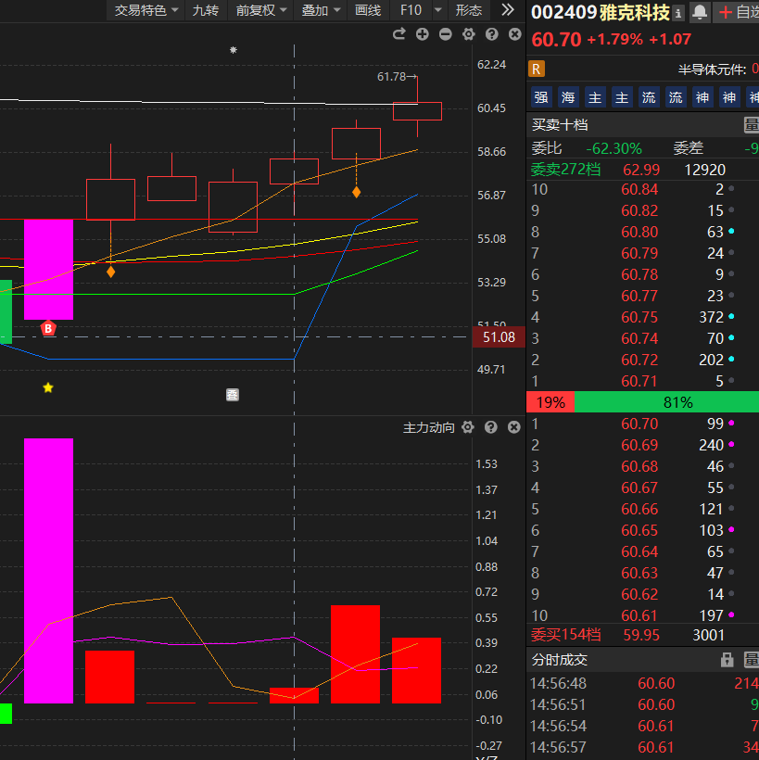
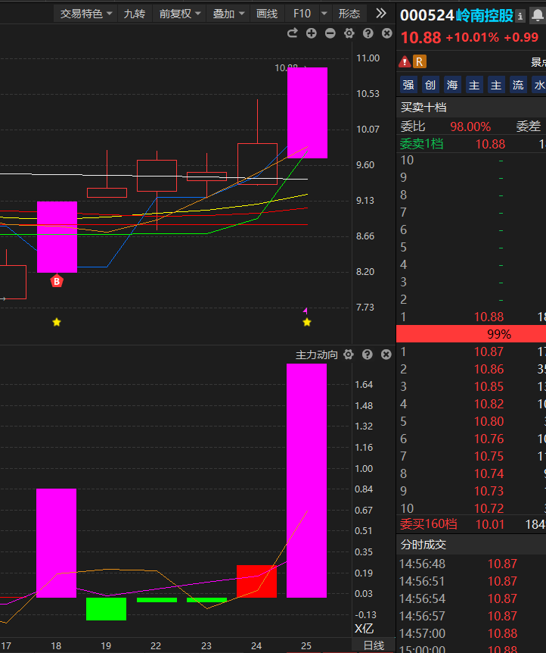
满江红
很多用户不知道啥叫“满江红”，其实是一个非常简单实用的选股技巧，个股分化过程中全是红色的阳线，我们就称之为满江红，往往代表个股在横盘过程中主力承接力度强，认可度高，这类型的个股参与买点2的机会能提升胜率。满江红个股的买点也是适用启动龙头买点一、买点二

Slide 19
03
买卖点教学

Slide 20
买点2：支撑位买点
【日线死叉末端的买点】：死叉三天后，回踩支撑位的阴线，那么常用是哪些支撑位？
1、 智能交易蓝线
2、箱体下沿支撑
3、熊线（创业板比较多）
4、辅助线
5、缺口

Slide 21
智能交易蓝线
个别情况不代表普遍实际收益率，过往收益亦不代表未来收益承诺，市场有风险，投资需谨慎。

Slide 22
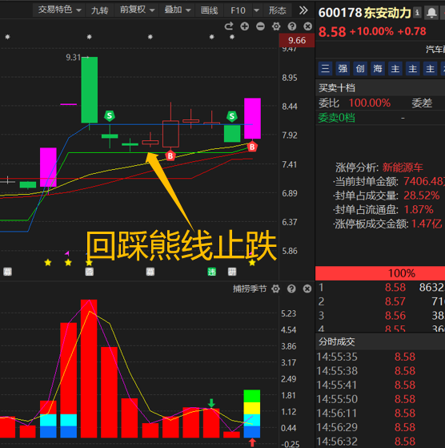
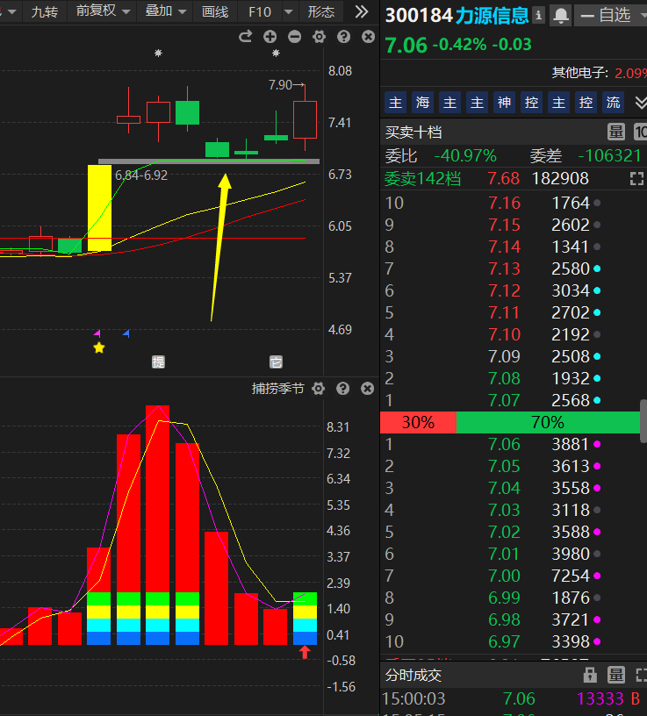
熊线
个别情况不代表普遍实际收益率，过往收益亦不代表未来收益承诺，市场有风险，投资需谨慎。

Slide 23
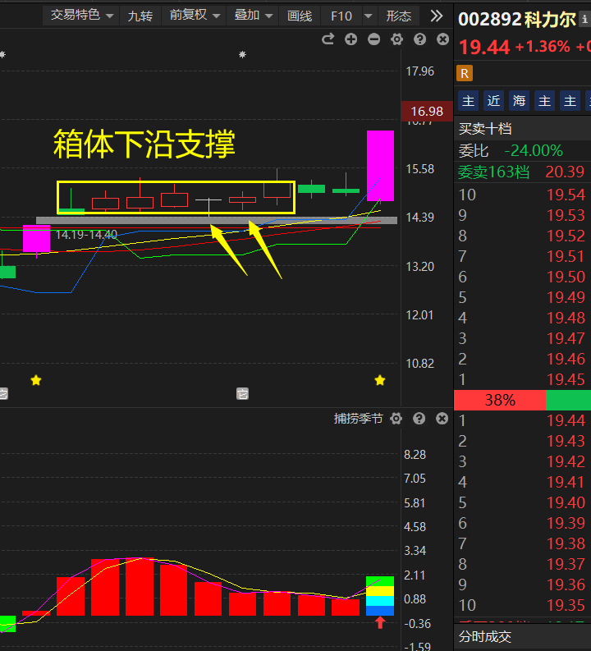
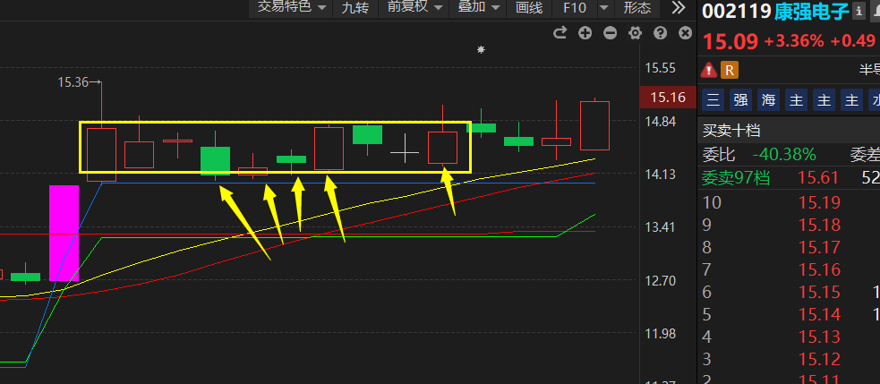
箱体下沿(水下支撑位)
个别情况不代表普遍实际收益率，过往收益亦不代表未来收益承诺，市场有风险，投资需谨慎。

Slide 24
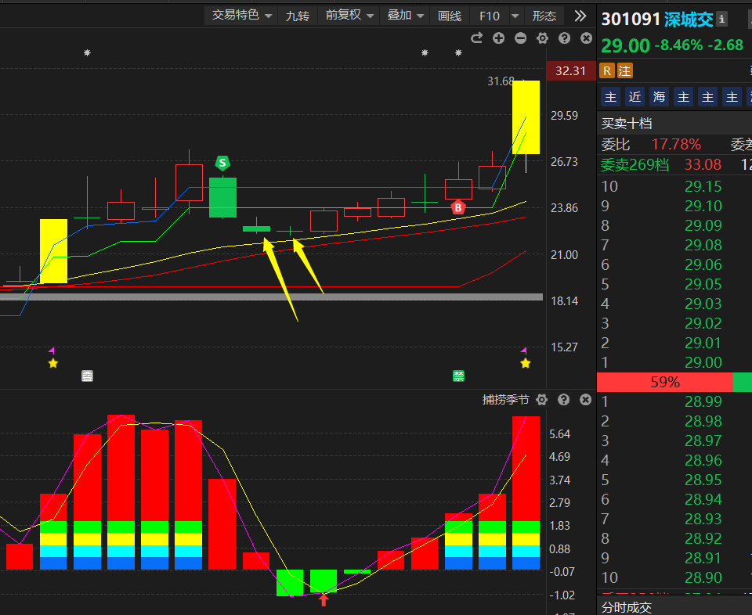
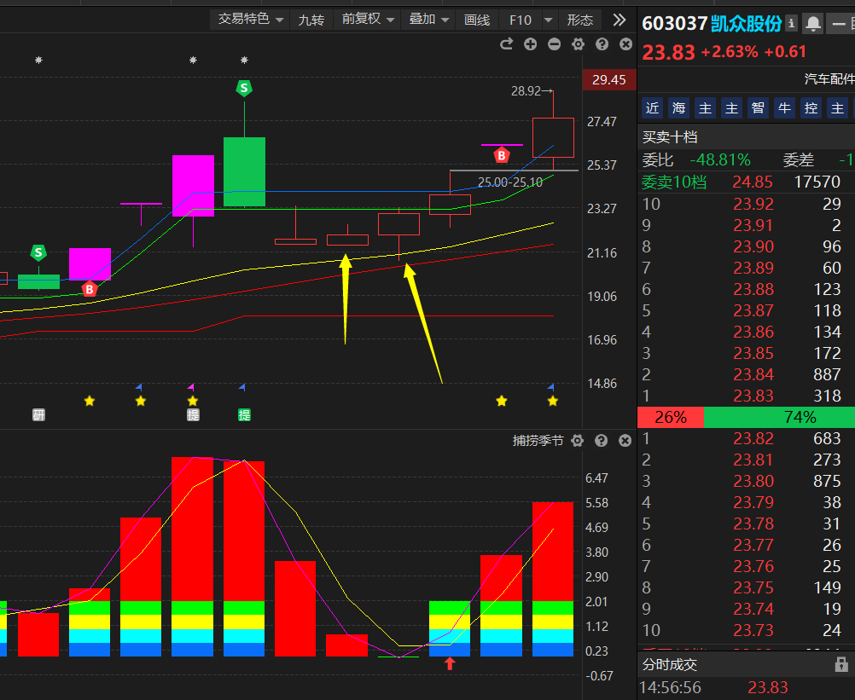
辅助线
个别情况不代表普遍实际收益率，过往收益亦不代表未来收益承诺，市场有风险，投资需谨慎。

Slide 25
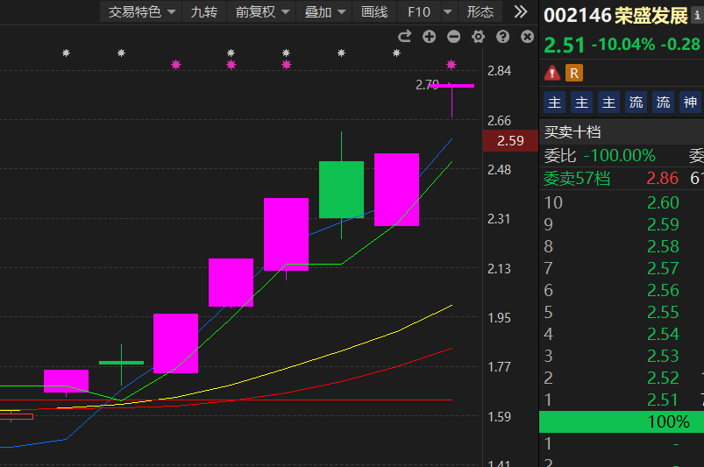
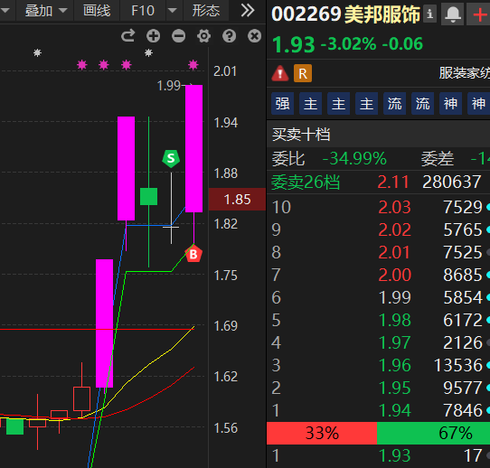
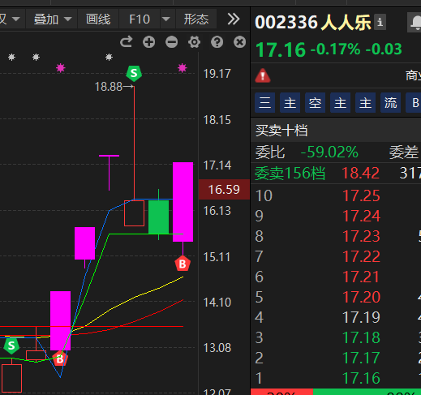
交易细节
一、持股周期：不超过2天
（参与启动龙头往往是死叉初期【分化前三天】，因为强势龙头股分化时间不会超过3-4天，赚取的是高位反包的利润）

Slide 26
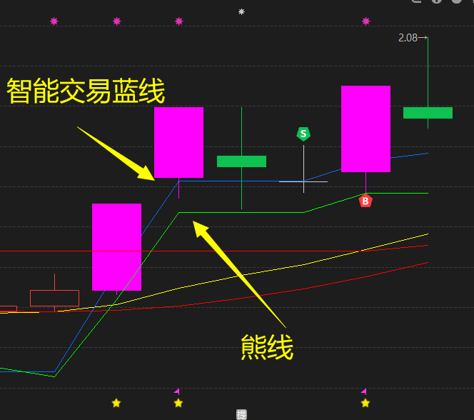
二、买点：只买绿盘，不买红盘
智能交易蓝线，厂字型水下支撑位，熊线
1、分化第二天下午（绿盘），或第三天早盘（绿盘）找买点
2、当天光头阴线击穿智能交易蓝线，先备选观望
3、尽量做厂字型走势的，水下低吸
4、跌破熊线则不参与
5、当天红盘的个股，也作为备选看下一天绿盘机会

Slide 27
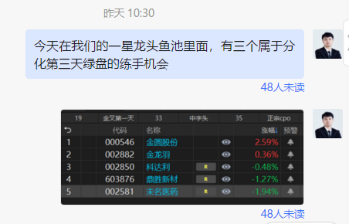
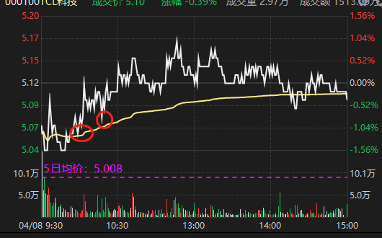
买点
分化第三天绿盘的看技巧
一、早盘先看是不是单边下跌，单边下跌就尾盘再看是否跌破支撑位再考虑买入
二、站上黄色分时均线的回踩能否企稳

Slide 28
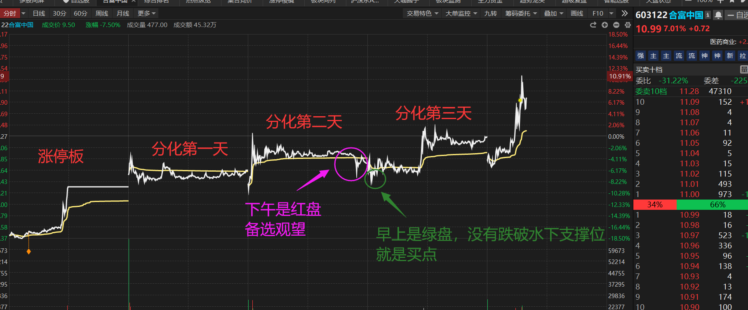
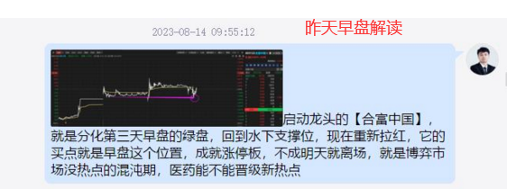
重要知识点
启动龙头买点在哪？
启动龙头的买点就两个时间段，分化第二天的下午（绿盘），或分化第三天的早盘（绿盘）

Slide 29
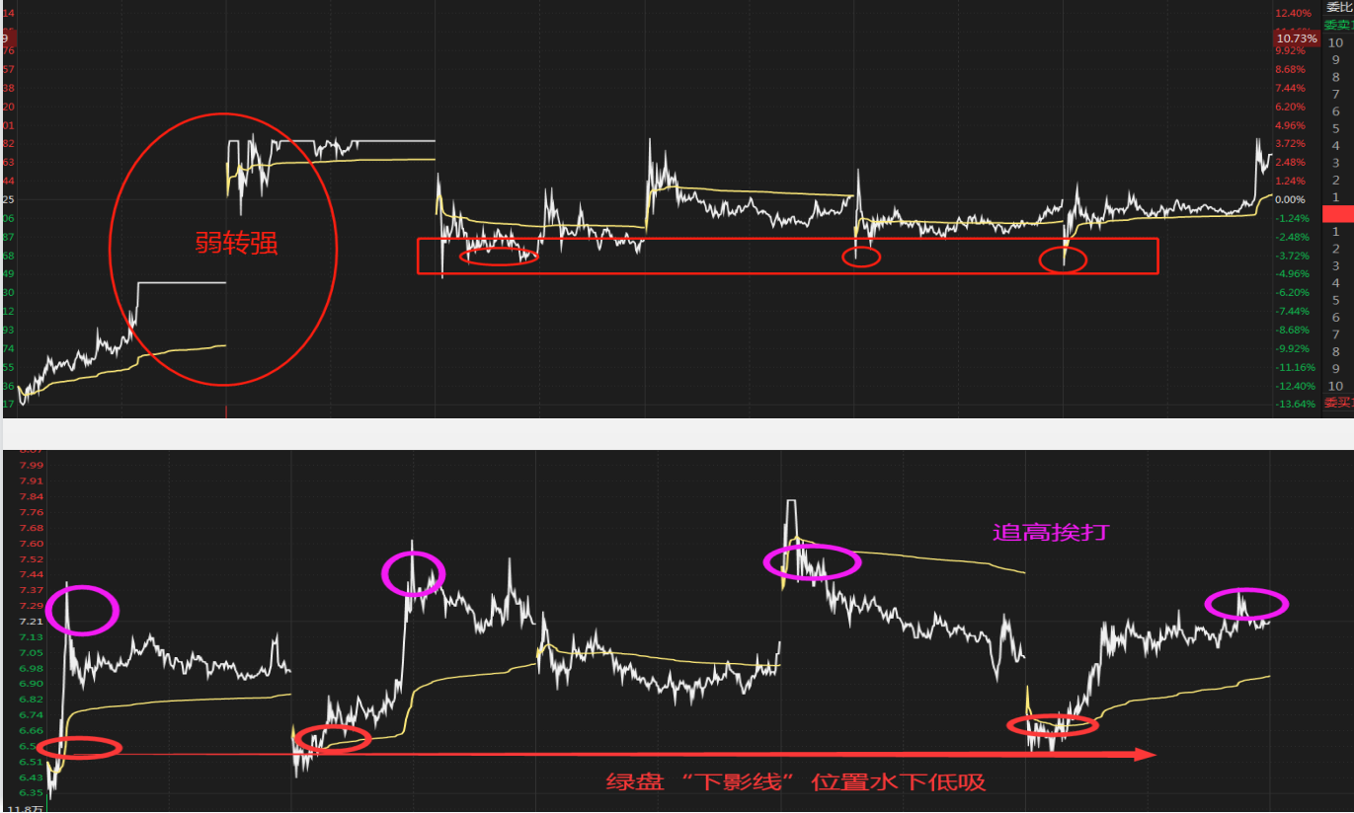
水下低吸
适用于震荡行情！
水下低吸： 厂字型回档，买在下影线的支撑位置
看多天分时图更清晰！
点开“分时”——按向下键，可以看到多天的分时，找到在个股在这几天震荡的支撑位！

Slide 30
三、启动龙头战法的卖点：
1、出现拉升不涨停，果断获利了结
2、持股两天不拉升，果断离场
3、涨停板（不能烂板）则多持有一天，看是否连板.
4、跌破成本价2个点止损，可以观察10分钟是否收回

Slide 31
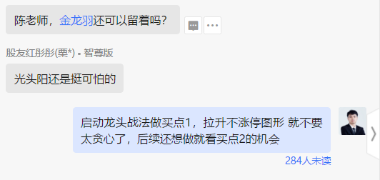
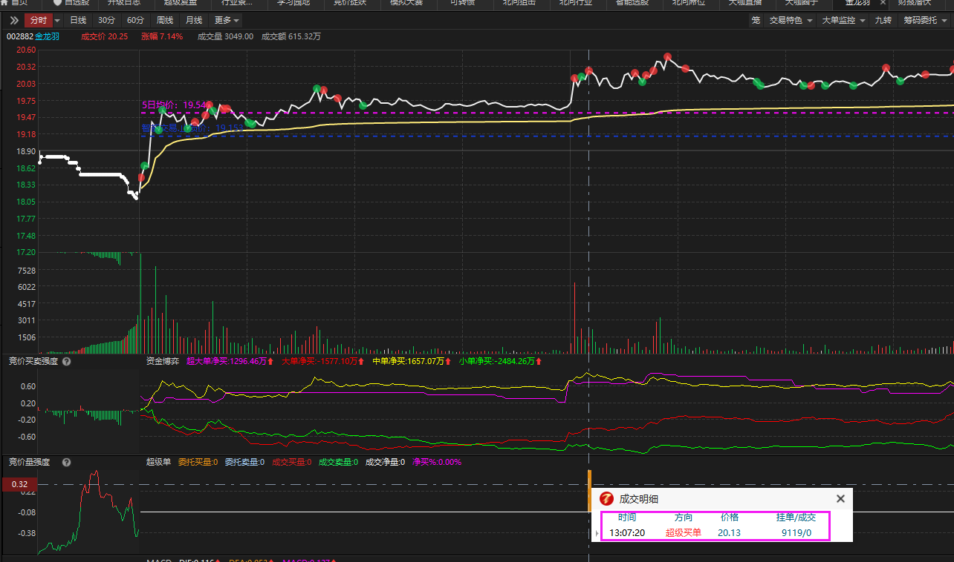
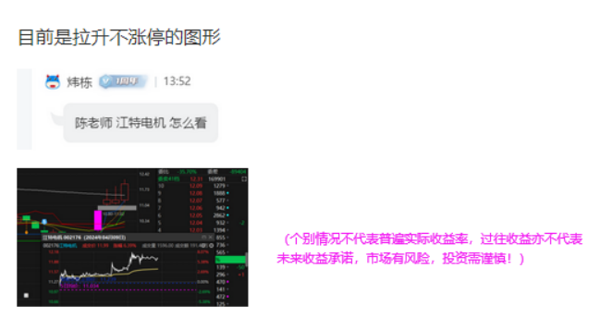
卖点
拉升的时候，可以打开分时，看分时的成交量，突然放大的，配合主力动向、超级单去看，能同步出现的话当天就比较强 比如像金龙羽今天冲高没有涨停，虽然有超级单，但是黄色的委托没有成交，对于股价没有影响，
启动龙头战法做买点一，拉升不涨停图形，就不用贪心，止盈后看有没有买点二的机会

Slide 32
三、参与死叉末端的卖点：
1、金叉三天之后找卖点
2、连阳后出现首阴找卖点
2、跌破支撑位2个点止损，以观察10分钟是否收回

Slide 33
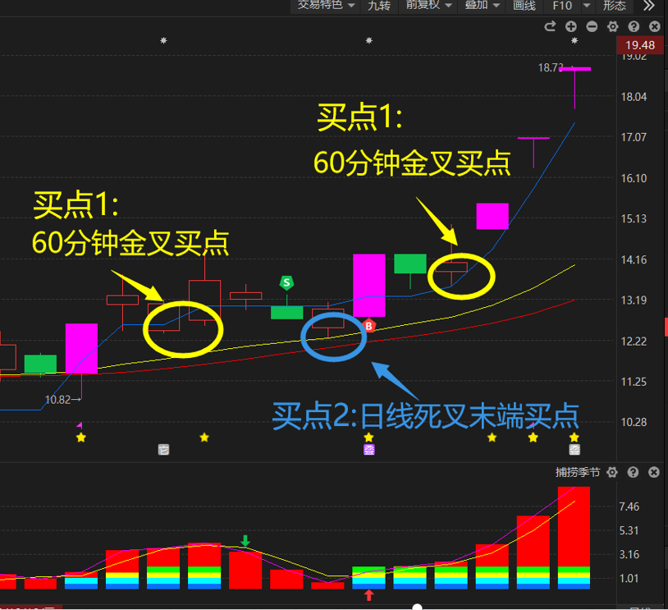
启动龙头两个核心买点！
1、买点一： 涨停后分化第二天尾盘绿盘
分化或第三天早盘绿盘 （首次60分金叉机会）
2、买点二：
日线死叉末端，回踩支撑位的绿盘
（不跌破熊线、辅助线）
个别情况不代表普遍实际收益率，过往收益亦不代表未来收益承诺，市场有风险，投资需谨慎。

Slide 34
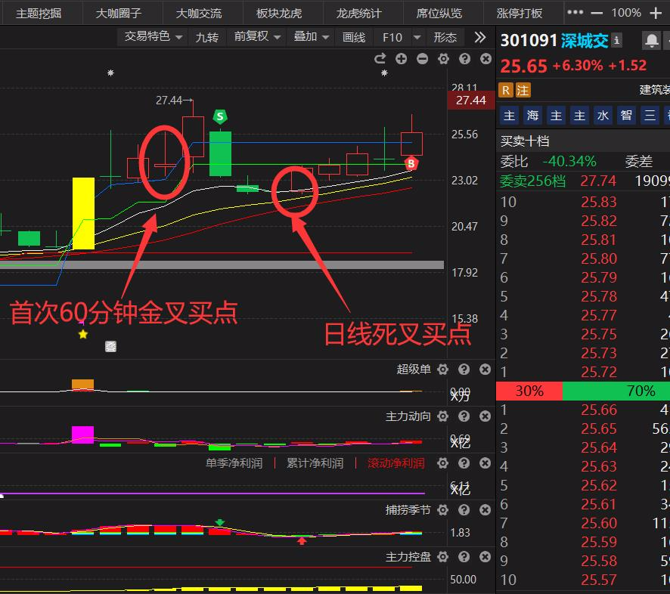

Slide 35
关注股事汇圈子“锵行股海”

